Slide 1
BIBLIJSKA DOKTRINA : KNJIGA PSALAMA
1. tromjesečje 2024 Prezentacija biblijske pouke 2. ožujka 2024.

Slide 2
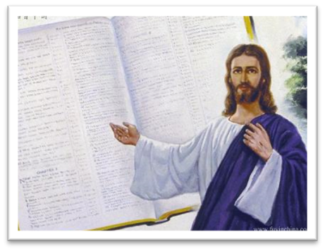
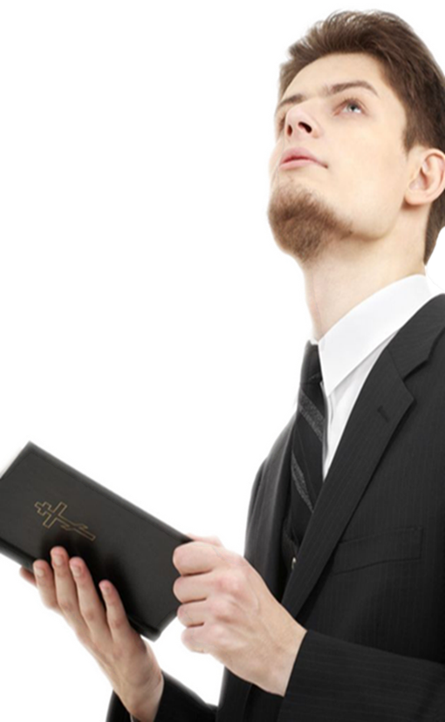
Upamtite redak
PSALAM 118, 22.23:
”Kamen što ga odbaciše graditelji, postade kamen zaglavni. Jahvino je to djelo: kakvo čudo u očima našim.“

Slide 3
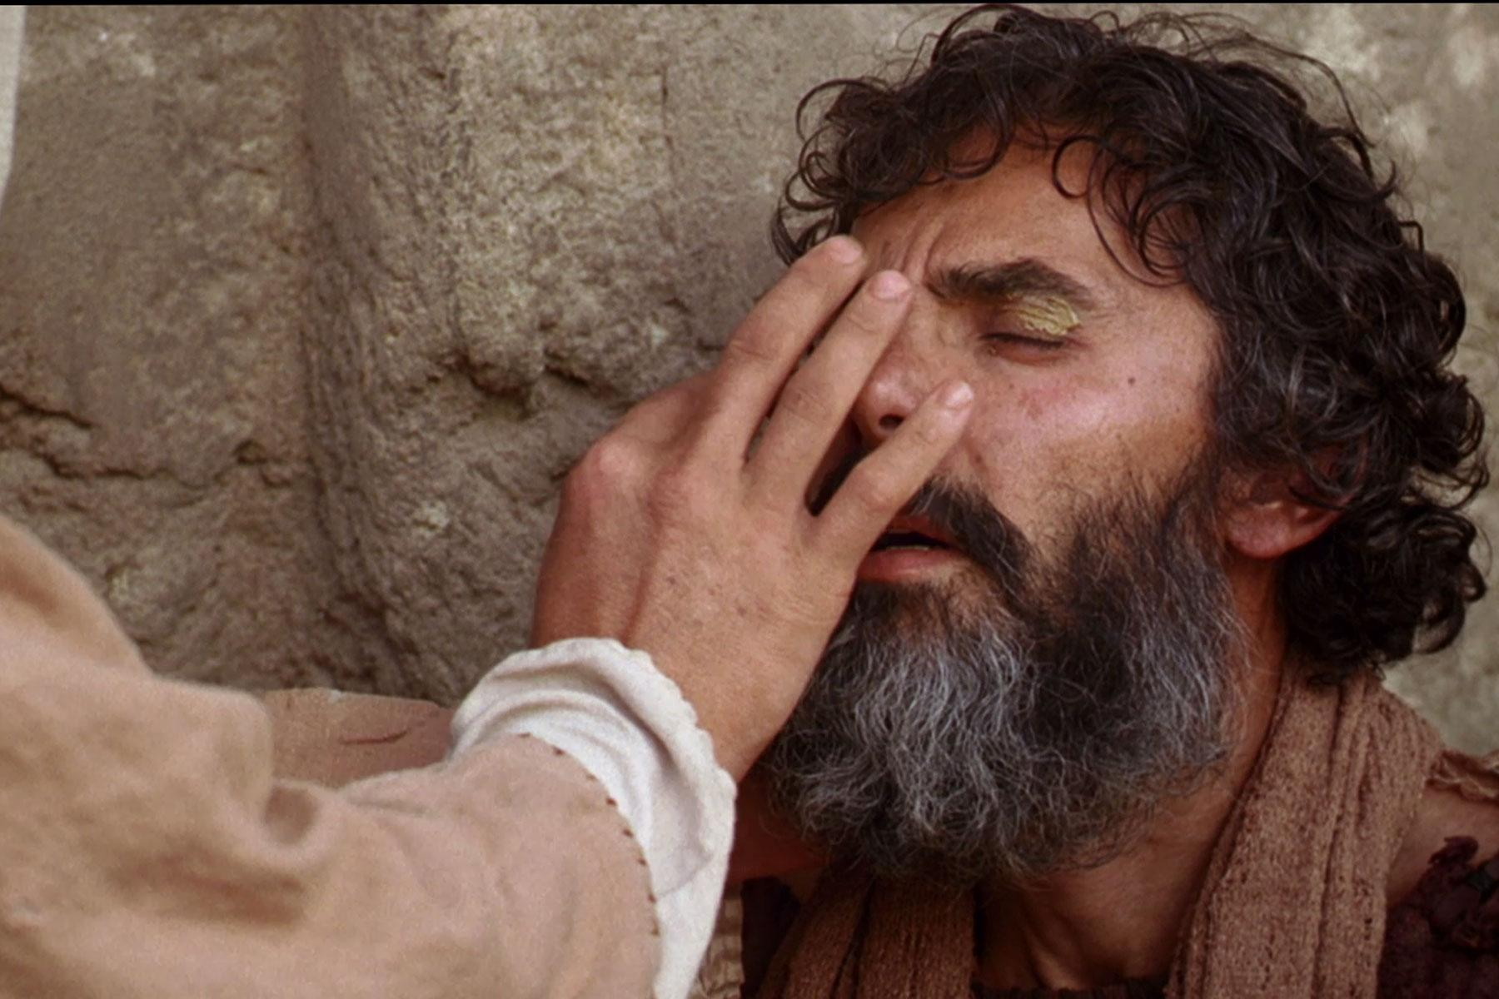
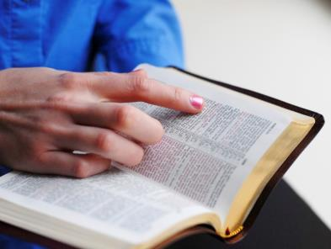
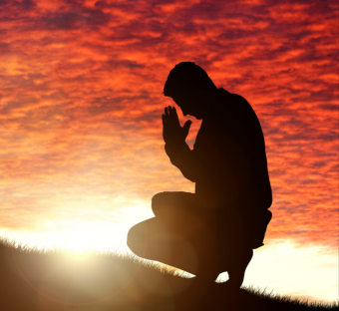
Psalmi biblijske molitve
Ovog ćemo tjedna proučavati najuzvišeniju temu u cijelom Pismu: o našem
Gospodinu i Spasitelju Isusu Kristu. Isusovo središnje mjesto u cijeloj Bibliji
Bibliji ima veliko značenje za naše razumijevanje Pisma i u tom pogledu
Psalmi nisu iznimka. U različitim psalmima hvale, opraštanja, pravde i kazne, Isus je prikazan kao Pastir, Mesija koji pati, Sin Davidov, Kralj I nebeski
Svećenik. Ovi opisi pomažu nam da bolje shvatimo Njegov istaknut položaj u planu otkupljenja i Njegovu ljubav prema svakome od nas.

Slide 4
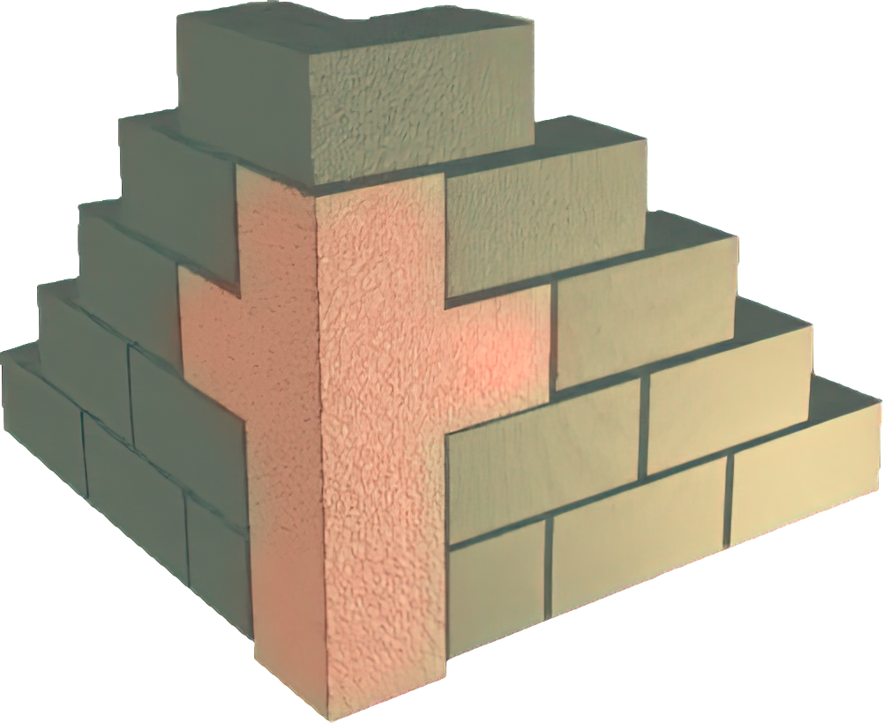
”Kamen koji odbaciše graditelji postade ugaoni zaglavnjak. Od Gospoda ovo nasta, čudesno je to u očima našim”
(Psalam 118,22.23, VŽB)

Slide 5
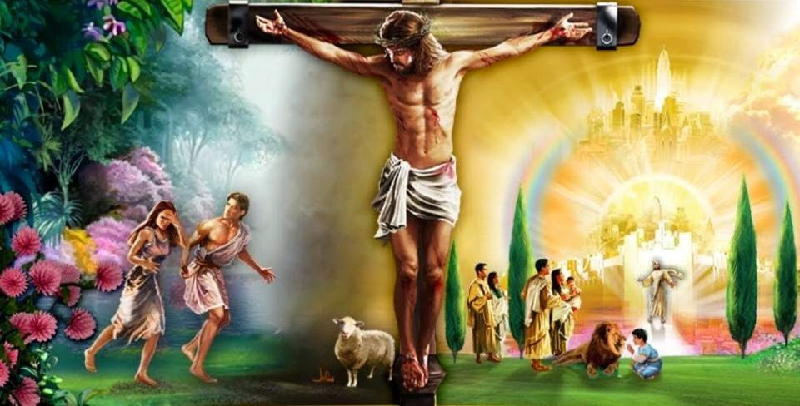
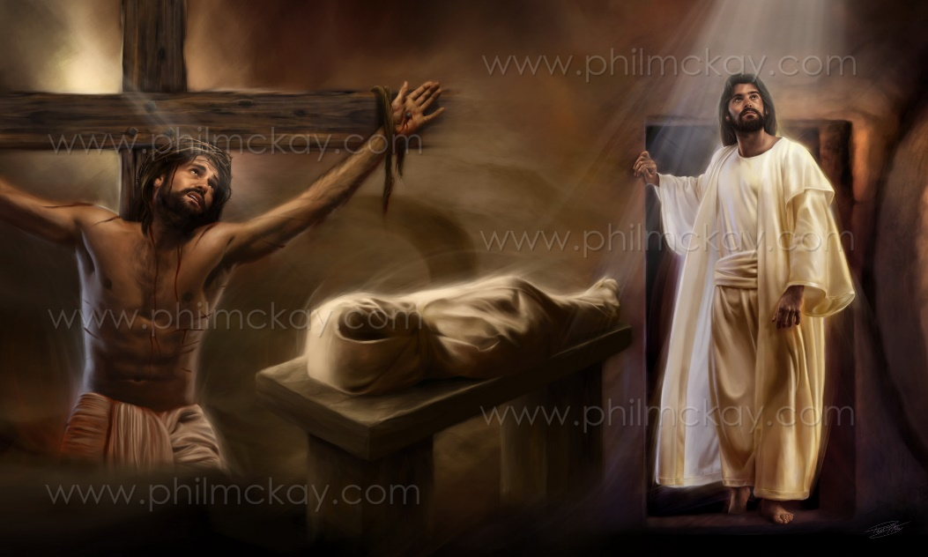
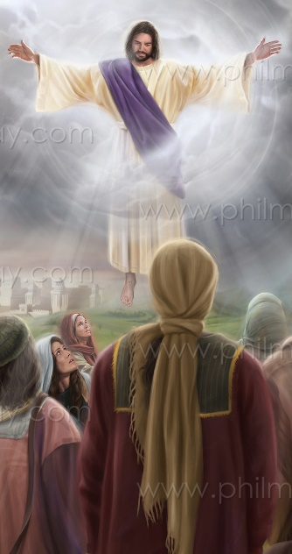
Psalami nam govore o osjećajima svojih autora i njihovom odnosu s Bogom. Ali oni nisu ograničeni samo na to.
Duh Sveti nadahnuo je svoje autore da jasno izraze različite bitne aspekte Nauma otkupljenja.
Zahvaljujući psalmima možemo vidjeti kako je Bog organizirao događaje života, smrti, uskrsnuća, uzašašća i proslave našeg Gospodina Isusa Krista, Mesije, našeg Spasitelja.
Pastir (Psalam 23).
Mesija paćenik (Psalam 22).
Sin Davidov (Psalmi 89 i 132).
Vječni Kralj (Psalm 2).
Nebeski Svećenik (Psalam 110).

Slide 6
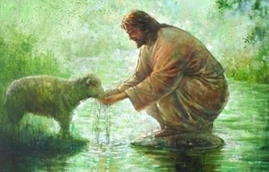
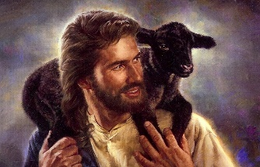
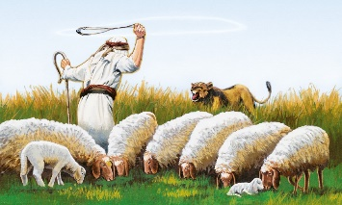
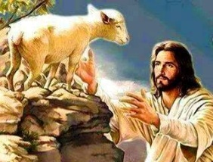
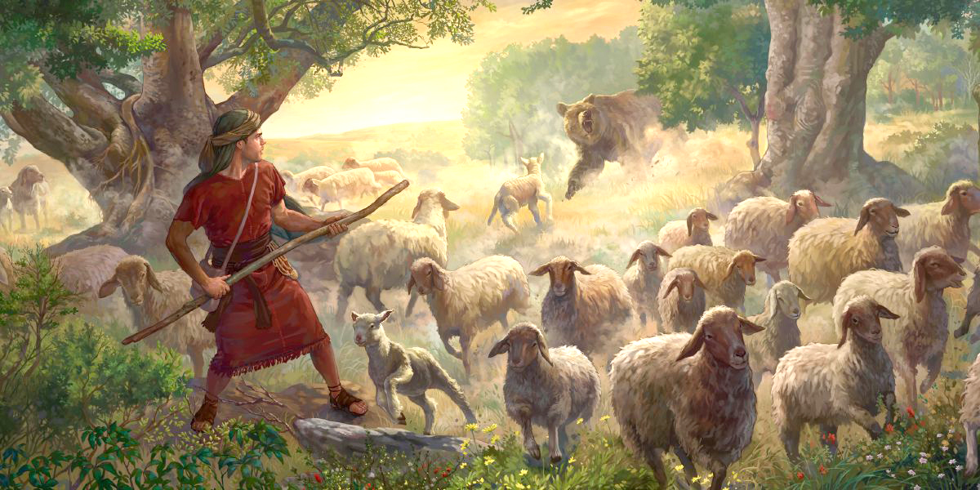
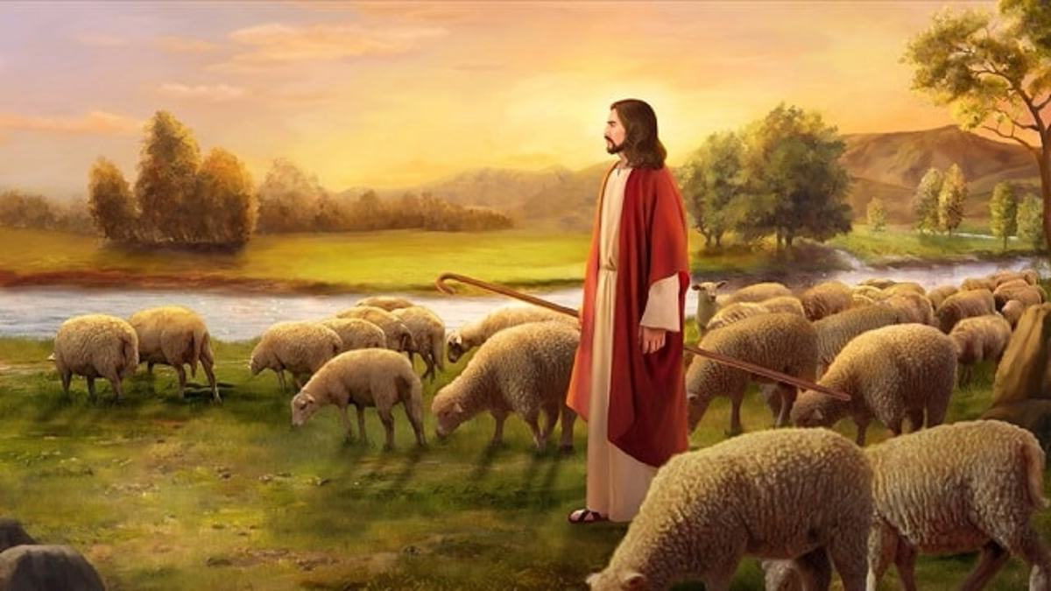
PASTIR
“Jahve je pastir moj!” (Psalam 23,1)
Tijekom ranog dijela svoga života, David – autor velikog dijela psalama – posvetio se čuvanju očeve stoke (1. Sam. 16,11-13; 2 .Sam. 7,8). Naučio je voljeti svoje ovce i braniti ih od opasnosti (1. Sam. 17,34.35).
Skladajući svoje psalme, David je sebe i izraelski narod vidio kao ovce pod osobnom brigom božanskog pPstira (Ps 23, 1-4).
Kakav odnos postoji između Boga (našeg Pastira) i nas (ovaca Njegova pašnjaka)?
Psalam 95,6.7. Bog je naš Stvoritelj.
Psalam 28,9. Bog je naš Spasitelj.
Psalam 78,52. Bog je naš Vodič.
Psalam 79,13. Hvalimo Ga.
Isus je Dobri Pastir. Mi pripadamo Njemu jer nas je on stvorio, spasio i vodio ( Iv 10, 4.11.12).
Kada stupimo u intimni odnos s Njim, prepoznajemo Njegov glas i postajemo dio njegovog stada ( Ivan 10, 4.5.16).

Slide 7
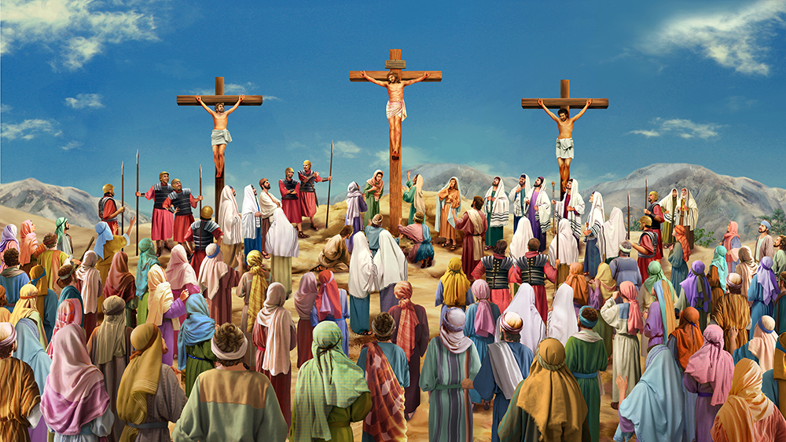
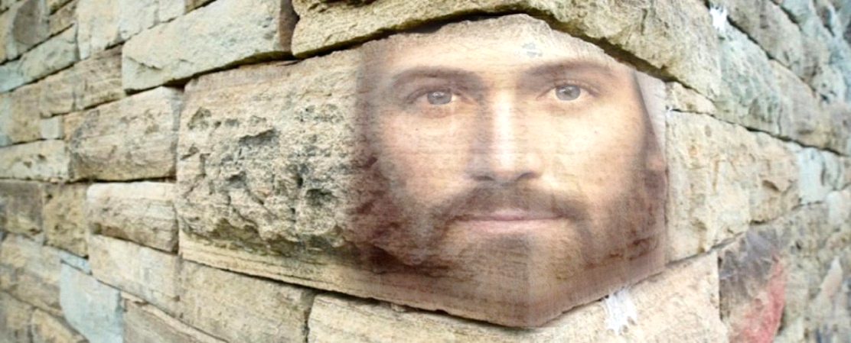
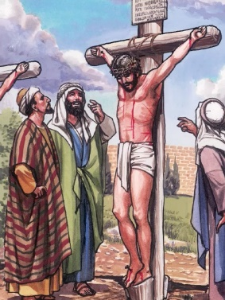
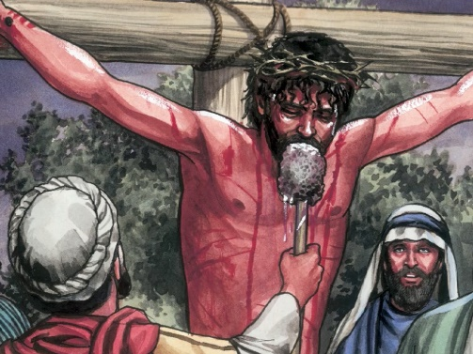
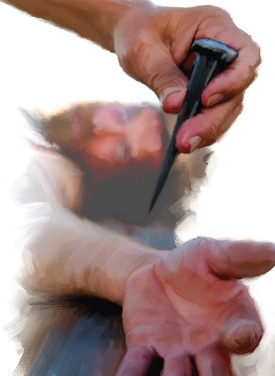
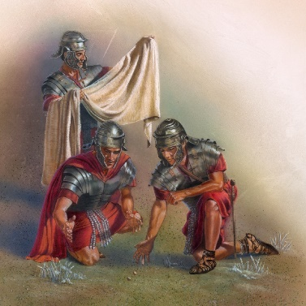
MESIJA PAĆENIK
“Kao voda razlih se, sve mi se kosti rasuše; srce mi posta poput voska, topi se u grudima mojim.” (Psalam 22,15)
Psalam 22 je predviđanje Mesijinih patnji. To se ispunilo upravo u Isusovom raspeću.
Rd. 1. Isusove riječi (Matej 27,46; Marko 15,34).
Rd. 2-6. Isusovi osjećaji.
Rd. 7. Tresu glavom u izrugivanju (Matej 27,39; Marko 15,29).
Rd. 8. Riječi mnoštva (Matej 27,43).
Rd. 9-14. Povjerenje i iskustvo Isusa.
Rd. 15. Isus je žedan (Ivan 19, 28).
Rd. 16. Probili su Isusove ruke i noge (Ivan 20,25).
Rd. 17. Nisu mu slomili kosti (Ivan 19, 31-37).
Rd. 18. Vojnici su podijelili Njegovu odjeću (Matej 27,35; Marko 15:24; Lkuka. 23,34; Ivan 19,23-24).
Unatoč odbacivanju svoga naroda i patnji kojoj je bio izložen, Bog je Isusa učinio "kamenom ugaonim" duhovnog hrama (Ps. 118,22; Ef. 2, 20-22; 1. Pet. 2,4).
Ako dopustimo da padnemo na taj "kamen", slo- mit ćemo se a kamen će postati izvor našeg spa- senja; ali, ako ga odbijemo bit ćemo zdrobljeni na komade i bit ćemo izgubljeni (Luka 20,17.18).

Slide 8
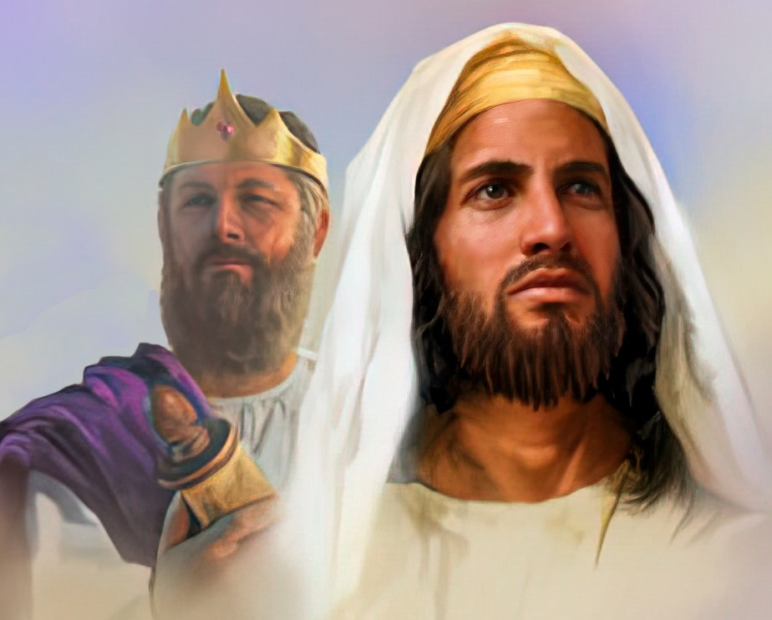
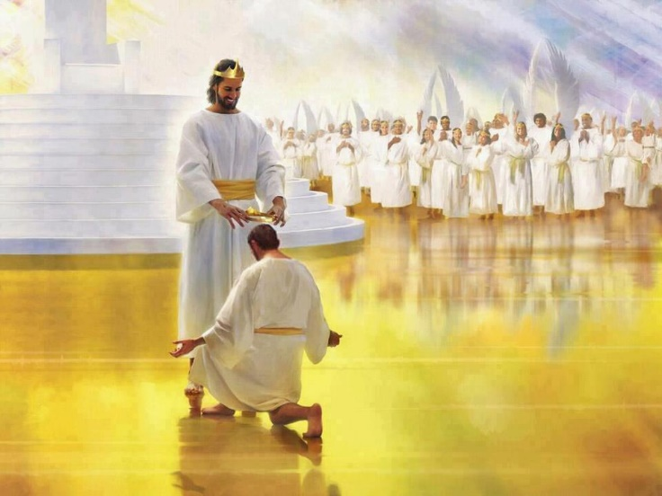
SIN DAVIDOV
“Rekao si: šSavez sam sklopio sa svojim izabranikom, zakleo sam se svome slugi Davidu:Tvoje potomstvo učvrstiću dovijeka I čuvati tvoje prijestolje kroz sva pokoljenja.” (Psalam 89,3.4 SHP)
Bog je sklopio savez s Davidom i proglasio ga "prvorođencem", to jest najvećim među kraljevima na zemlji (Ps. 89,27).
Pod zakletvom je obećao da će Davidovi potomci zauvijek sjediti na prijestolju Izraelovom (Ps. 89, 3.4).
Međutim, Bog je odbacio svoje pomazanje i oduzeo kraljevstvo (Ps. 89,38.39). Zašto?
Ljudski dio saveza nije uspio (Ps. 132,11.12). Međutim, Bog je održao svoj savez (Ps. 89,30-37).
Isus, sin Davidov, pomazanik, zauvijek je stavio kraljevsku krunu (Ps .132,17.18).
Savez koji je Bog sklopio s Davidom odnosi se na sve nas. Iako, kao slaba ljudska bića, s vremena na vreme ne uspijevamo održavati zahtjeve saveza, Bog će, u svom milosrđu, poštovati sve nas koji se vjerom držimo Spasitelja, proglašavajući nas "kraljevima i svećenicima" (Otk. 1,5-6).

Slide 9
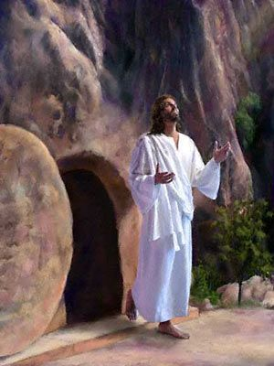
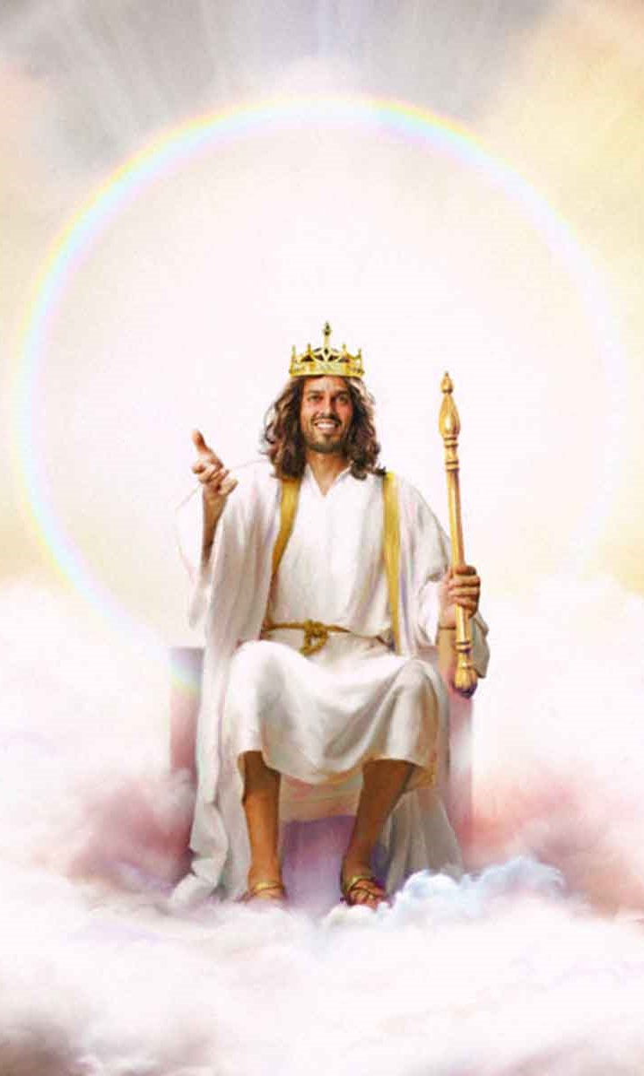
VJEČNI KRALJ
“Ta ja kralja svog postavih nad Sionom, svojom svetom gorom” (Psalam 2,6)
U uskrsnuću je Bog proglasio Isusa svojim rođenim Sinom (Ps. 2, 7; Djela 13,32-33). Ovaj izraz ukazuje na to da je Isus preuzeo Davidov savez i postao Vječni kralj (Ps. 2, 8-12).
Sotona je želio uzurpirati prijestolje, optužujući Isusa da je nepravedan Kralj. Ali, od uskrsnuća, Isus ponovno sjedi na Božjem prijestolju (Ps 110,1 Nakon što se pokazalo da su optužbe bile lažne, Isus se štuje na Nebu i na Zemlji, čekajući konačno uništenje grijeha i pobune.
Kakva je Isusova vladavina?
Psalam 2,9; 89,13:
On je snažan, vlada sa željeznom palicom.
Psalam 89,14:
On je pravedan i milosrdan u isto vrijeme.
Psalam 89,18:
On štiti svoje podanike.

Slide 10
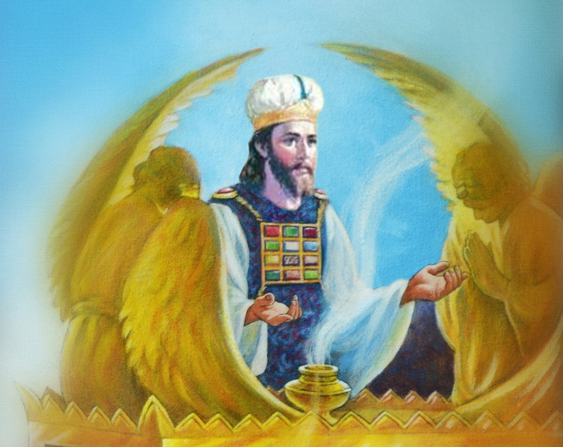
NEBESKI SVEĆENIK
“Zakleo se Jahve I neće se pokajati: ‘Dovijeka ti si svećenik po redu Melhizedekovu!” (Psalam 110,4)
Prisega uspostavlja Isusa kao Kralja (Ps. 132,11), a zakletva ga uspostavlja kao svećenika (Ps. 110, 4).
Kao član plemena Judina, Isus je bio isključen iz svećeništva. Međutim, sam Bog proglasio ga je svećenikom prema službi koja je nadređena (i prije) levitskog svećenstva (Heb. 7,14-15).
Na koje je načine Isusovo svećenstvo superiorno?
Heb. 7,21
Heb. 9,24
Heb. 7,23.24
Heb. 7,25
Heb. 7,26
Heb. 6,20
Temelji se na zakletvi
On obavlja svoju službu u Nebeskom svetištu
Smrt nema utjecaja na Njegovu službu
Njegovo zastupanje i spasenje se nastavlja
On je savršen i suosjećajan
On nas može predstavljati izravno pred Ocem
Isusdivna kao naš divni kraljevski Svećenik apsolutno polaže pravo na našu poslušnost i povjerenje.

Slide 11
Ellen G. White, Patrijarci I proroci, str. 190 original)
“Kristov odnos s njegovim narodom uspoređen je s pastirom. Nakon pada u grijeh On je vidio svoje ovce na mračnim putovima grijeha, osuđene na propast. Da bi spasio one koji lutaju, On je ostavio slavu i čast u kući svog Oca. […] Čuo se njegov glas kako ih zove u svoje stado: ‘I sjenica da zasjenjuje danju od priprke, štit i utočište od pljuska i oluje.’ (Iz. 4,6) On se neumorno brine za svoje stado. On snaži slabe, liječi bolesne, i uzima jaganjce u naručje I nosi ih u svom krilu. Njegove ga ovce vole.”

Slide 12
ZAKLJUČAK
Psalmi nam daju širu sliku o Isusovoj službi na Nebu i Njegovom drugom dolasku. U zaključku razmotrimo razloge zašto je pouka za ovaj tjedan važna
za naš duhovni život. Prvo, ona potvrđuje božansko podrijetlo proročke Riječi.
Kako bismo drugačije objasnili mnoštvo izjava biblijskih pisaca, od 10. do 5.
stoljeća prije Krista, koji su s nepogrešivom točnošću prorekli ključne događaje u životu budućeg Mesije? Kako bi drugačije Isus, s druge strane, ispunio sve pojedinosti ovih proročanstava, ako ne vodstvom Duha, pod čijim su nadahnu- ćem proroci pretkazali dolazak Spasitelja? Ako ništa drugo, pouka za ovaj tjedan otkriva jedinstvo Biblije.

Slide 13
PRIMJENA
?
Kako mi znanje iz pouke: ”Blagoslovljen Onaj koji dolazi u ime Gospodnje“, može pomoći danas?
Razumijevši da mi Isus želi pomoći, da se podsjetim naloga: ”Prestanite i znajte da sam ja Bog” (Ps.46,10), da shvatim da je Biblija još uvijek Božji najveći dar koji otkriva Njegov plan otkupljenja,
Želim li usred društvenih i kulturoloških utjecaja prihvatiti Sveto pismo kao autoritativno, nepogrešivo otkrivenje Božje volje?
Želim li ostati vjeran čitavom Pismu a to znači držati i zapovijedi Božje i imati svjedočanstvo Isusa Krista?

Slide 14
PRENOŠENJE ISTINE
?
Koje promjene trebam ostvariti u svojem životu?
Koje biblijsko načelo iz ove pouke možemo primijeniti danas?

Slide 15
PLAN
?
Kako pouku: ”Blagoslovljen Onaj koji dolazi u ime Gospodnje”, možemo da koristimo iduće sedmice?
Razgovarajte u razredu ili skupini:
1. Pročitaj Ps. 22; 28,9; 80,2; 78,52.53; 79,13; 100,3. Kako je odnos između Jahve i Njegov. naroda oslikan u ovim redcima?
2. Pročitaj Ivan 10,11-15. Što je Isus rekao o sebi kao Dobrom Pastiru?
3. Pročitaj Ps. 22; 118,22. Kako su se prema Mesiji ponijeli oni koje je On došao spasiti?
4. Pročitaj Ps. 89,28-33.39-47; 132,11-13. Koja je bit Saveza s Davidom? Što ga je naizgled moglo ugroziti ?
5. Pročitaj Kol. 1,16.20-22. Što nam ti redci govore o Isusu I onome što je On učinio za nas? Koje obećanje iz ovih redaka možete primijeniti na sebe?
6. Pročitaj Ps. 2; 110,1-3; 89,5.14-18; 110,5.6. Čemu nas ovi redci uče o Kristu kao Kralju?
7. Pročitaj Ps. 110,4-7. Čime je Kristovo svećenstvo jedinstveno i koju veliku nadu nalazimo u Njegovom nebeskom svećenstvu?
8. Pročitaj Heb. 7,20-28. Što je sve povezano s Kristovim uzvišenim svećenstvom?
,

Slide 16
PRENOŠENJE ISTINE
?
Koje promjene trebamo izvršiti u našem životu?
ODLUČITE!
Starting this week,, I will depend upon Christ’s righteousness not on my own righteousness
Starting this week, I will submit my plans to God daily
NAČELO
PRIMJENA
PROBLEM
ODLUKA
Ulaskom u novo tromjesečje pred na- ma je nova zadaća: proučavanje Knji- ge psalama. Psalmi su izvor blago- slova, nade i buđenja, oni su vodić za preispitivanje sebe i razmišljanje o Božjoj ljubavi i budi u nama želju za novim predanjem Bogu. Gdje naći plemenitije riječi da se izrazi radost nego u psalmima proslavljanja i naše zahvalnosti. Psalmi su napisani u po-sebnom teološkom i književnom kon-tekstu, oni su Božje otkrivenje svima.
1. Psalmi svjedoče o duho-vnom putovanju koje izno-si zajedničko iskustvo bro-jne Božje djece. 2. Poruka svake Bib. pouke u ovom tromjesečju je da proučavanje psalama treba njihov jedinstveni svijet pr-ibližiti današnjem čitatelju: sve što je Bog učinio, što još uvijek čini I što će uči- niti za svijet preko Krista.
Što se događa kada dobro ure-đeni svijet vjere biva izazvan I ugrožen od zla?
Nameću se pita-nja: Vlada li Bog još uvijek? Kako kao vjernici može- mo pjevati Jahvi u tuđoj zemlji?
Želim naučiti vjerovati Bogu i Njegovoj Riječi i onda kada mi nije sve jasno! Moja nada u vječni život ne temelji se na vješto izmišljenim priča- ma. Njen je temelj, u koji čvrsto vjerujem, pouz- dano Božje obećanje o savršenom svijetu bez boli i smrti. Molimo se da nas Psalmi. ta omiljena knjiga svih vjernih, osnaže na našem životnom putu, i da se preko njih svakodnevno sastajemo s Bogom srce k srcu, sve do dana kada ćemo po-gledom na nebo, ugledati Isusa Krista licem k li- cu, kako dolazi da nas povede ”kući” u naš vje-čni dom!

